Slide 1
NANU APP
组员：
陈佳璟、姜弈昕、
郑梓航、周瑜、王琛越

Slide 2
项目简介

Slide 3
NANU APP提供的就是这样一个平台，让我们看见这个相同的世界不同的一面，或是一个全新的世界。在这里大家可以匿名分享出自己喜欢的内容：影视作品、音乐、图书、美食、作家、科学家、各类观点......帮你发现这个世界不一样的精彩的一面，同时可以建立和加入不同的小组找到自己志同道合的人一起分享。

Slide 4
编程语言：JAVA
数据库：SQLite
开发环境：Android Studio
绘图工具：Enterprise Architect
编程语言：PHP
数据库：MySQL
开发环境：PHPStudy,EPP3
绘图工具：Enterprise Architect

Slide 5
需求说明

Slide 6
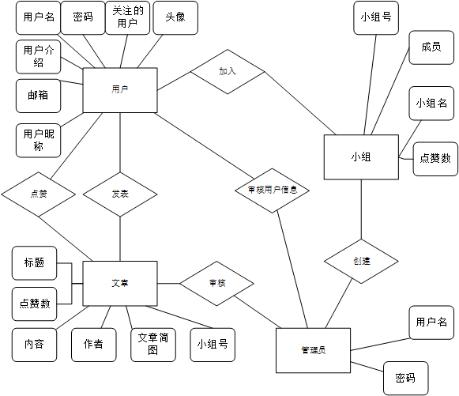
ER图

Slide 7
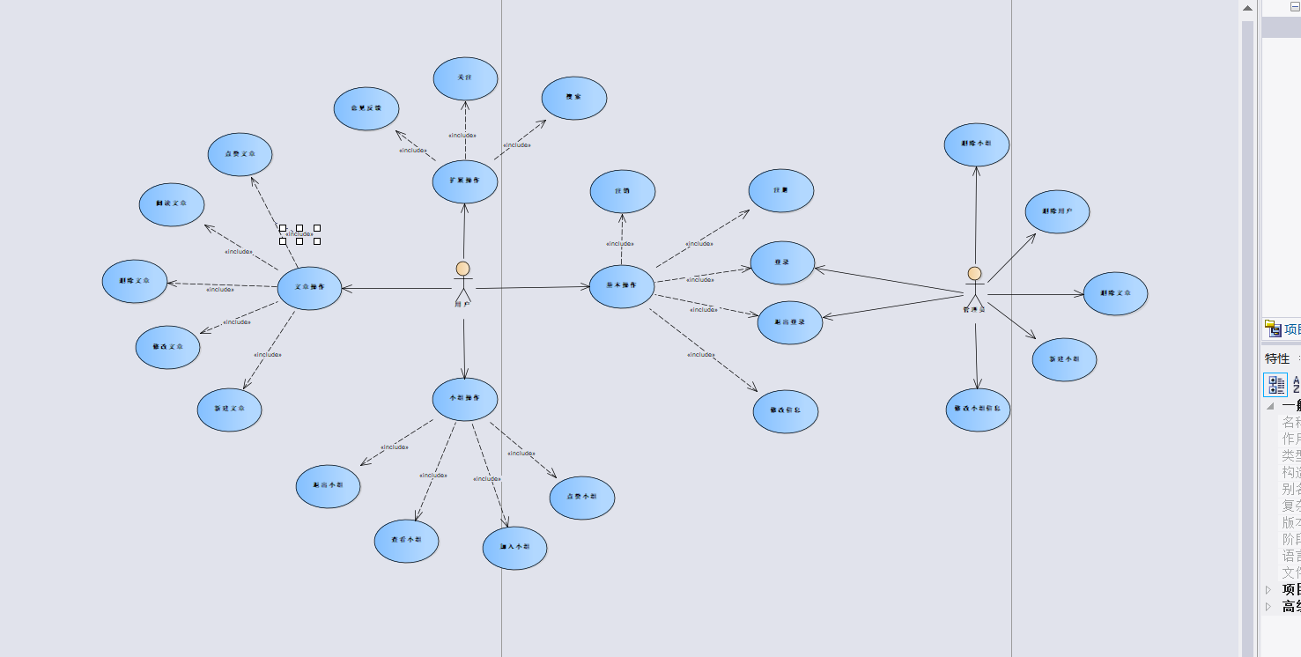
用例图

Slide 8
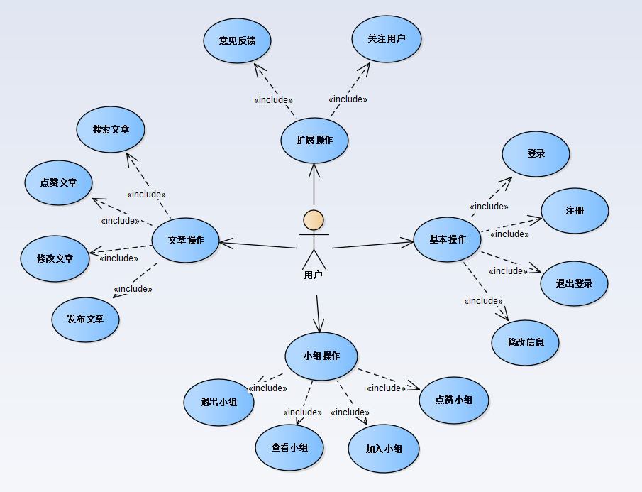
APP端用户用例图

Slide 9
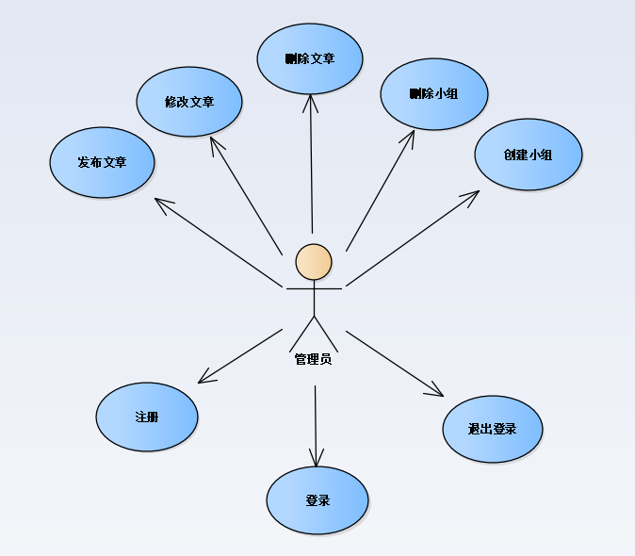
管理员用例图

Slide 10
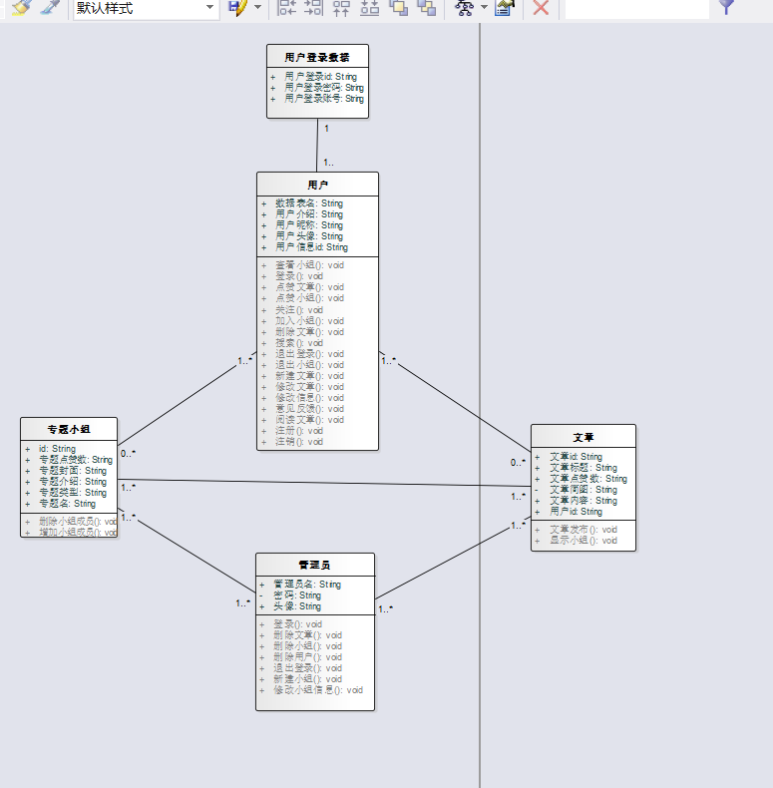
类图

Slide 11
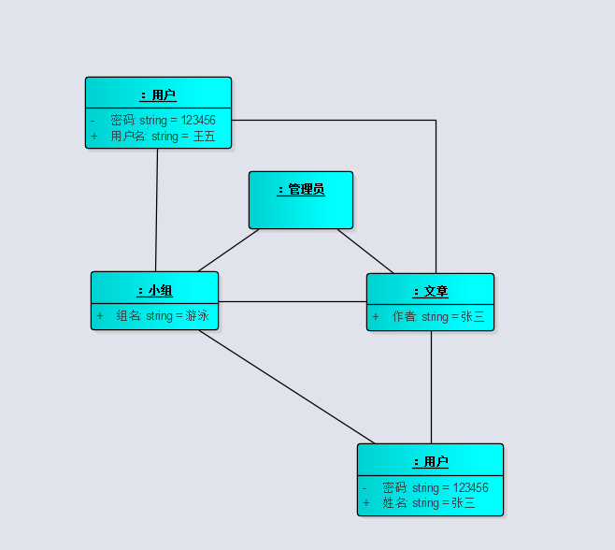
对象图

Slide 12
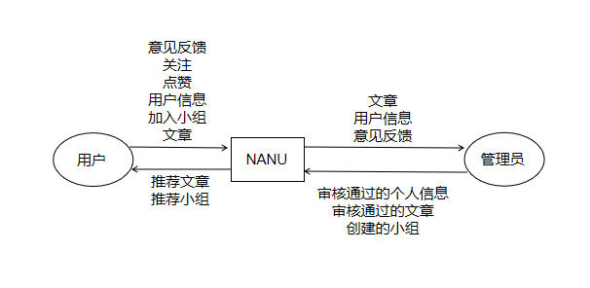
顶层图

Slide 13
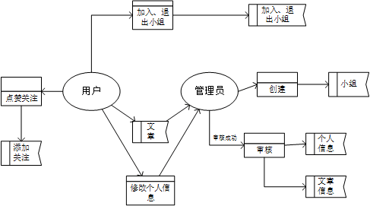
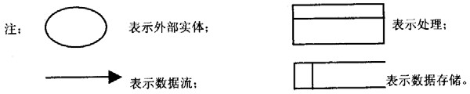
数据流图

Slide 14
IPO表
IPO图编号(及模块号)：L.c.2 |  | HIPO图号：L.a.0.0.0
模块名称：搜索 | 设计者：姜弈昕 |  | 使用单位：所有用户
输入部分I | 处理描述P |  | 输出部分O
送入搜索信息到数据库 | 1利用权限打开数据库2输入搜索内容进行查询3获得搜索相关文章1→2→3→有相关内容则输出相关推荐，无相关内容则显示暂无相关内容。 |  | 向数据库送出查询指令输出与搜索相关的推荐信息
IPO图编号(及模块号)：L.a.2 |  | HIPO图号：L.a.0.0.0
模块名称：设置个人信息 | 设计者：姜弈昕 |  | 使用单位：所有用户
输入部分I | 处理描述P |  | 输出部分O
送入要更改的个人信息到数据库 | 1删除原本个人信息2输入更改的个人信息3点击提交1→2→3→符合相关要求则显示更改成功并显示更改后的信息，否则则显示违规原因，更改失败 |  | 向数据库送出更新指令输出更改后的个人信息

Slide 15
精度
数量值：精确到小数后一位；
时间值：精确到秒，并以yyyy/mm/dd aa:bb:cc的形式描述；
搜索查找时不区分大小写；
搜索时显示与搜索相关字有关的文章
时间性要求
该软件的时间特性要求如下：
a、响应时间：不超过10秒；
b、更新处理时间：不超过15秒；
c、数据的转换和传送时间：基本达到实时；
d、数据备份时间：2小时内

Slide 16
灵活性
a、操作方式上的变化：
该软件主要以手机APP形式进行操作；
b、运行环境的变化：
主要用于Android环境使用；
同其他软件的接口的变化：
在尽量保证接口不出现变动的情况下，允许接口的重载和再定义。接口命名规则必须是统一的。
d、精度和有效时限的变化：
精度在必须调正的情况下，可以上下浮动10%；有效时限则根据现实情况允许稍大范围的变化
e、计划的变化或改进。
当需求发生变化时，系统要有一定的适应能力，能为将来版本的变更提供支持。能在系统变更数据库和用户界面后，系统的现有设计和编码能最大程度的重用。

Slide 17
输入输出要求
初始数据的输入：用户注册信息及发布的文章符合相关要求
输出：用户搜索时显示与搜索相关字相关的文章
数据管理能力要求
数据库使用SQLite，主要保存用户的基本信息和各种分类下的文章及兴趣小组信息，后台数据库主要有初步估计数据的存储要求在20G左右。
故障处理要求
能够对用户输入的数据进行检查校验
能够及时发现系统在运行时的错误信息，并给出相应的提示，系统应具有一定的容错能力
数据库具有灾难备份机制，遇到意外中断的情况，也能在故障排除后恢复工作
定期对存储设备进行维护，以免造成损失

Slide 18
数据库设计

Slide 19
ER图

Slide 20
标识符和状态
联系用途，详细说明用于唯一地标识该数据库的代码，名称或标识符，附加的描述性信息亦要给出。如果该数据库属于尚在实验中，尚在测试中或是暂使用的，则要说明这一特点及其有效时间范围。
表名 | 标识符或名称 | 描述信息 | 状态
user_login | id | 用户登录信息 | 暂未使用
user_info | id | 用户基本信息 | 暂未使用
user_design | id | 兴趣小组信息 | 暂未使用
user_article | id | 用户文章 | 暂未使用

Slide 21
使用它的程序
列出将要使用或记问此数据库的所有应用程序的名称和版本号。
应用程序 | 访问的数据库 | 版本号
登录 | user_login | 1.0
注册 | user_info、user_login | 1.0
修改个人信息 | user_info | 1.0
关注取关用户 | user_info | 1.0
用户加入退出小组 | user_info | 1.0
写文章 | user_article | 1.0
管理员新建小组 | user_design | 1.0
点赞文章 | user_article | 1.0

Slide 22
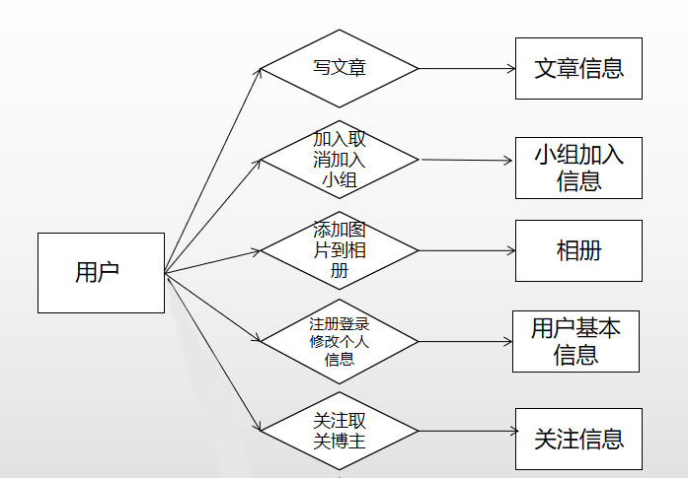
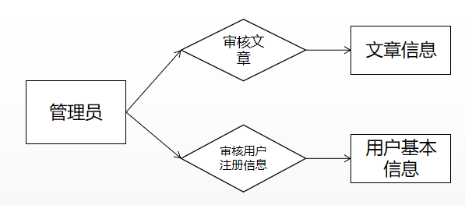
概念结构设计
点赞文章
文章信息

Slide 23
逻辑结构设计
1.登录信息（用户id、用户账号、密码）
2.用户信息（用户id、用户头像、用户昵称、用户介绍、关注的用户id）
3.文章信息（文章id、用户id、小组id、文章标题、文章内容、文章点赞数、文章图片名、文章图片地址、日期）
4.小组信息（小组id、小组名、小组封面、小组类型、小组介绍、小组点赞数）

Slide 24
物理结构设计
建立系统程序员视图，包括：
a、数据在内存中的安排，包括对索引区、缓冲区的设计；
b、所使用的外存设备及外存窨的组织，包括索引区、数据块的组织与划分；
c、访问数据的方式方法。
字段 | 类型
文章标题 文章内容 文章插图地址 用户账号 用户昵称 用户介绍 密码 图片名 图片地址 小组介绍 小组类型 | Char
用户号 小组号 文章号 文章点赞数 小组点赞数 | Int
日期 | Date

Slide 25
数据项名称：文章标题
别名：title
类型长度：char(30)
描述：文章的标题
数据结构名称：文章信息
含义说明：发表的文章
组成：文章号 用户号 文章标题 文章内容 文章插图地址 日期 小组号 文章点赞数
数据流名称：用户动态
简述：用户新发布的文章
数据来源：文章信息
数据流向：动态
数据结构：文章信息
数据存储名称：新关注博主
描述：用户新关注的博主
组成：用户的编号 用户新关注的博主的编号
处理过程名称：用户登录
输入数据：用户名密码
输出数据：登录是否成功信息
处理逻辑：检测用户名与密码是否与数据库里的数据一致，如不一致则给出相应的提示信息
描述：用户进行登录操作时产生

Slide 26
安全保密设计
说明在数据库的设计中，将如何通过区分不同的访问者，不同的访问类型和不同的数据对象，进行分别对待而获得的数据库安全保密的设计考虑。
1.用户发表文章可以选择在小组中发表或者单独发表。
2.用户首页会推荐用户关注的博主的新动态。
3.用户信息表和小组信息表只有管理员可以进行修改和查看
通过对数据库中不同的表设置访问级别，来设置数据库的访问权限，从而保证数据库的安全性，防止被修改

Slide 27
概要设计

Slide 28
基本设计概念和处理流程
模块名称：注册 | 处理流程
 | 1输入个人信息到数据库2符合相关要求则显示更改成功并显示注册成功的信息，否则则显示违规原因，注册失败。
模块名称：登录 | 处理流程
 | 1用户输入账号和密码2点击登录按钮3登录成功则显示登录成功界面，失败则可以选择返回第一个步骤或者忘记密码
模块名称：搜索 | 处理流程
 | 1用户输入搜索信息到数据库2利用权限打开数据库3输入搜索内容进行查询4获得搜索相关文章5有相关内容则输出相关推荐，无相关内容则显示暂无相关内容。
模块名称：设置个人信息 | 处理流程
 | 1输入要更改的个人信息到数据库2数据库删除原本个人信息3输入更改的个人信息4符合相关要求则显示更改成功并显示更改后的信息，否则则显示违规原因，更改失败。

Slide 29
接口设计：
1 用户接口
在用户界面方面采用友好的可视化界面，要求简单明了、易于操作，界面布局美观、复合用户审美需求，能够显示重要的提示信息，及出错信息。
具体实施方案如下：
1）主界面：选择要操作的功能，包括搜索、小组功能，推荐等。拥有多个子界面。
2）个人信息子界面：可以进行，登录、注册、个人中心、修改个人信息等用途。也可以从个人界面中进入自己所关注的信息。
3）推荐子界面：根据数据库统计计算的用户喜好来给客户推荐不同的文章以供客户阅读。
4）小组子界面：不同的小组不同的话题，用户可以加入不同的小组，讨论不同的话题。
5）关注子界面：阅读自己关注的人的动态或者文章。
2 外部接口
可用手机进行数据的输入
3 内部接口
内部接口方面，各模块与数据库之间采用函数调用、参数传递、返回值、数据的方式进行信息传递。接口传递的信息将使以数据结构封装了的数据，以参数传递或返回值或数据的形式在各模块间传输。

Slide 30
系统数据结构设计
用户 | 用户介绍 | 用户昵称 | 用户头像 | 用户头像 | 用户信息
 | String | String | String | String | String
文章 | 文章id | 文章标题 | 文章点赞数 | 文章简图 | 文章内容 | 专题组号 | 用户id
 | String | String | String | String | String | String | String
专题小组 | Id | 专题点赞数 | 专题封面 | 专题介绍 | 专题类型 | 专题名
 | String | String | String | String | String | String
管理员 | 管理人员 | 密码 | 头像
 | String | String | String
用户登录数据 | 用户登录id | 用户登录密码 | 用户登录账号
 | String | String | String

Slide 31
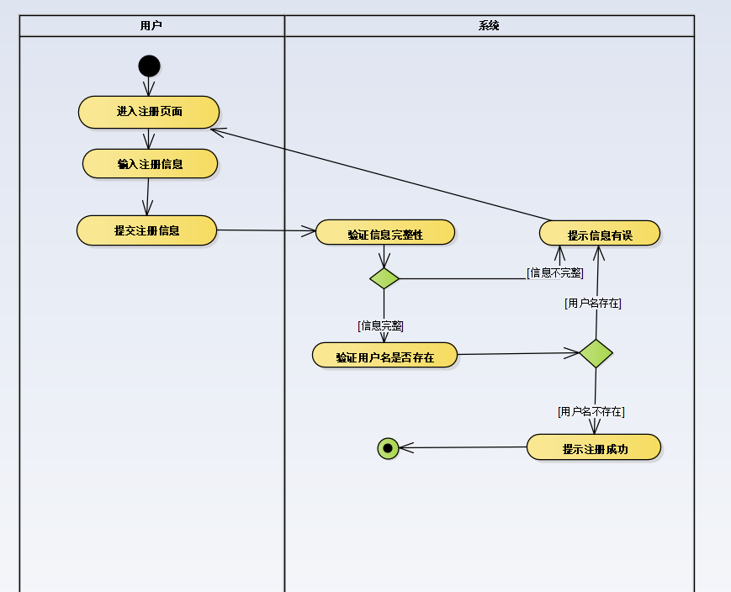
用户注册活动图

Slide 32
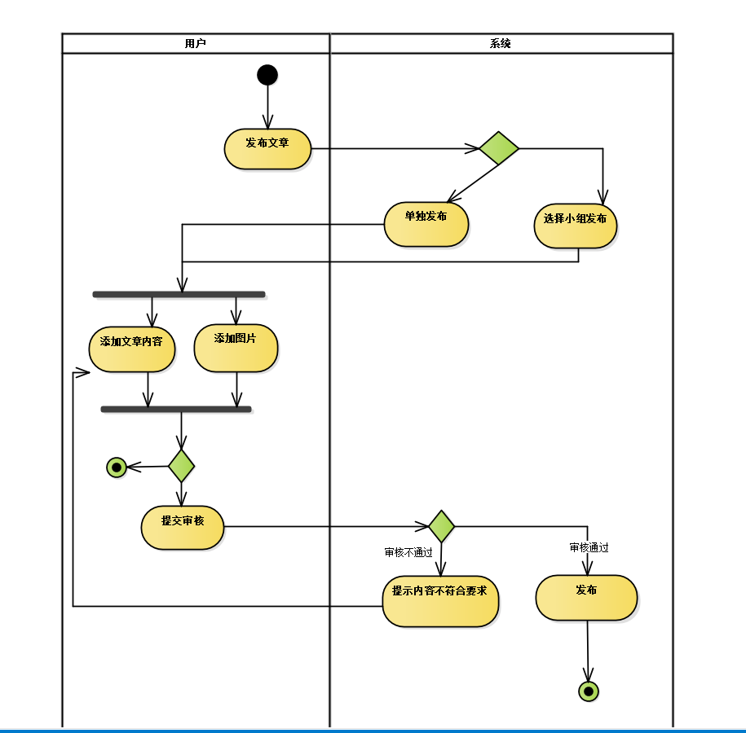
用户发布文章活动图

Slide 33
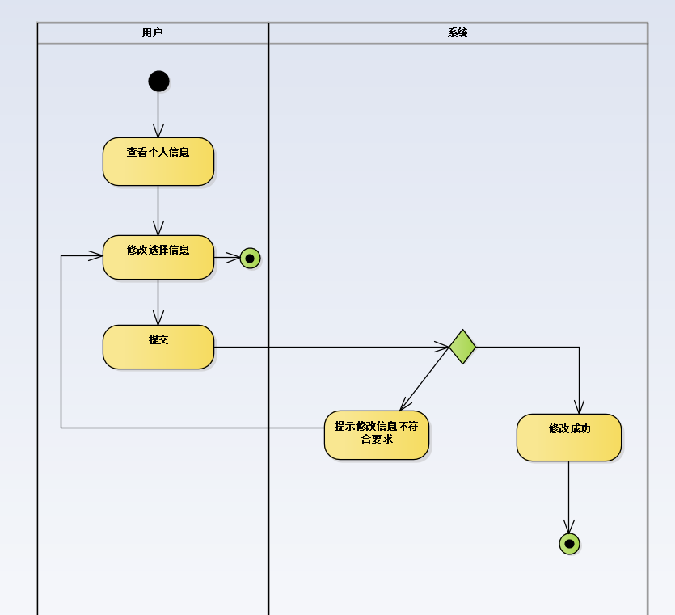
用户修改个人信息活动图

Slide 34
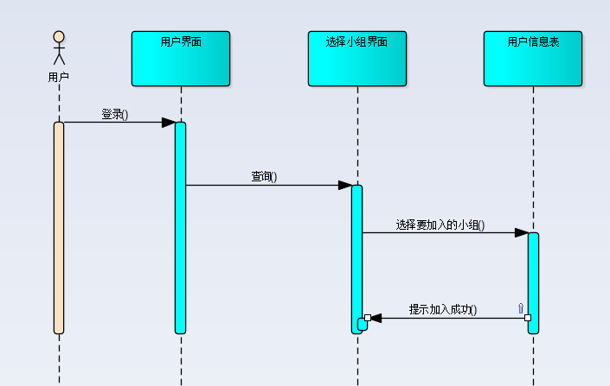
用户加入小组顺序图

Slide 35
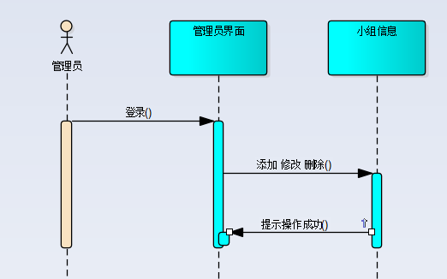
管理员创建小组顺序图

Slide 36
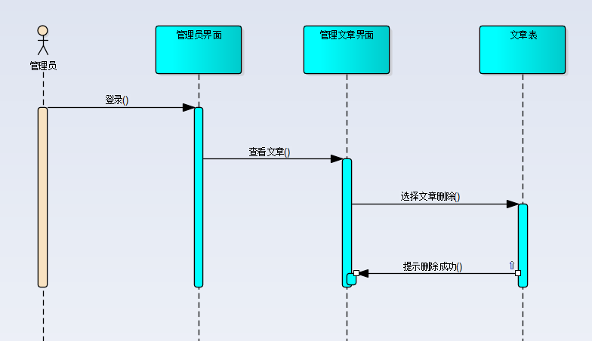
管理员删除文章顺序图

Slide 37
项目测试与代码实现

Slide 38
测试内容：
测试内容 | 测试目的
功能模块测试 | 根据系统需求说明和设计文档，检查产品是否正确实现了功能
接口正确性测试 | 检查系统能否与外部接口正常工作
数据库测试 | 调用各个数据库访问方法和进程，并在其中填充有效的和无效的数据或对数据的请求。确保数据按预期的方式填充，并且所有数据库事件都按正常方式出现；或者检查所返回的数据，确保检索到了正确的数据
性能测试 | 提取系统性能数据，检查系统是否满足在需求中所规定达到的性能
测试方法的定义：
黑盒测试：测试者作为用户选择有效和无效输入来验证是否正确的输出。
白盒测试：测试者了解待测试程序的内部结构、算法等信息，这是从程序设计者的角度对程序进行的测试。
冒烟测试：描述的是在将代码更改嵌入到产品的源树中之前对这些更改进行验证的过程。
回归测试：指修改了旧代码后，重新进行测试以确认修改没有引入新的错误或其他代码产生错误

Slide 39
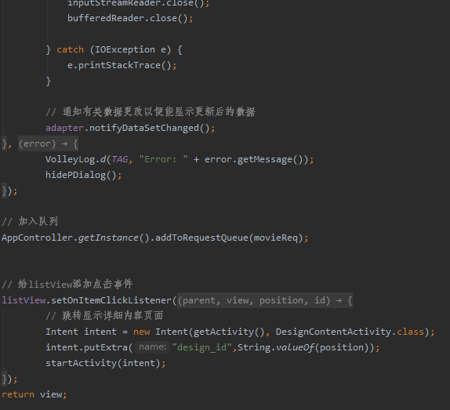
关键代码实现

Slide 40
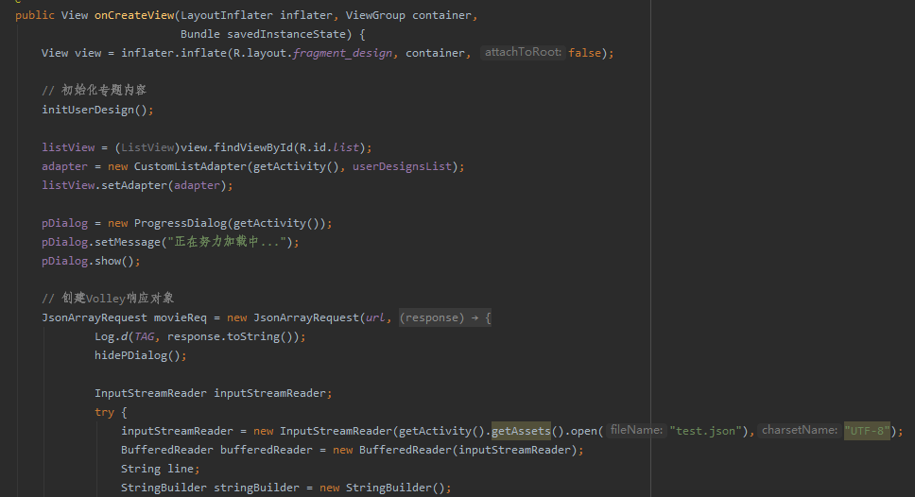
关键代码实现

Slide 41
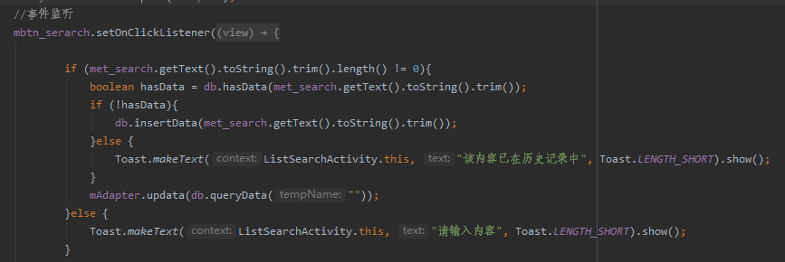
关键代码实现

Slide 42
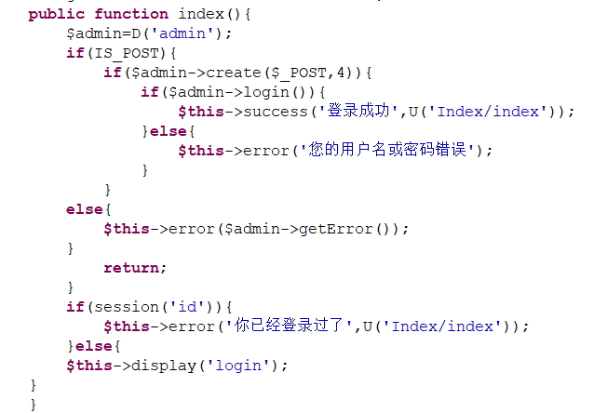
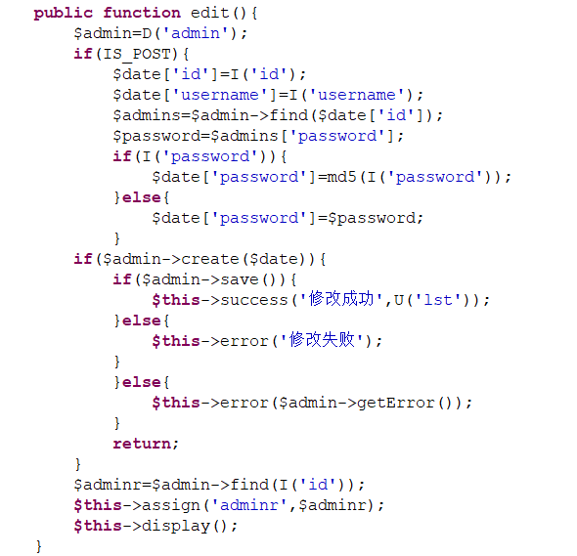
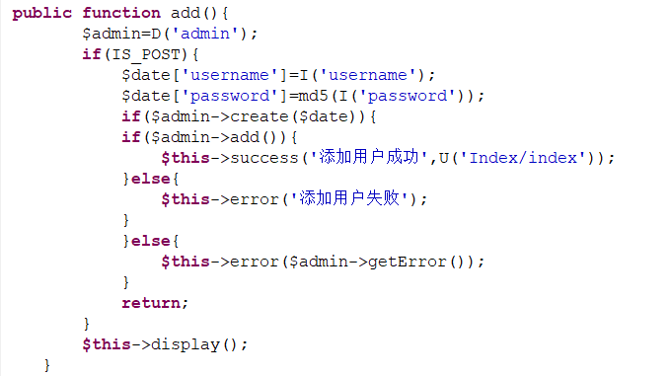
关键代码实现

Slide 43
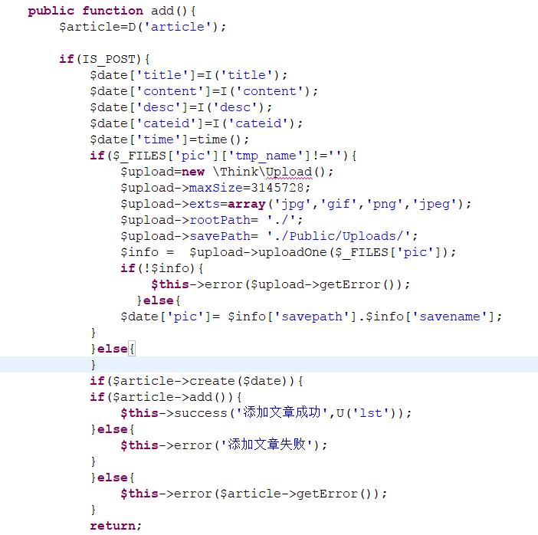
关键代码实现

Slide 44
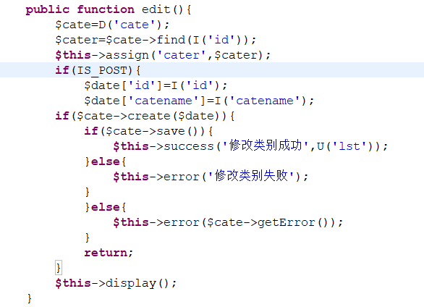
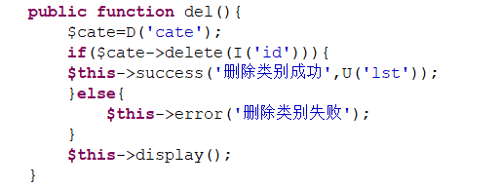
关键代码实现

Slide 45
总结

Slide 46
序号 | 子系统名称 | 模块名称
1 | 用户帐号管理 | 用户登陆
2 |  | 用户注册
3 | 管理员账号管理 | 管理员登陆
4 | 用户操作系统 | 个人信息管理
5 |  | 小组
6 |  | 搜索
7 |  | 发布
8 |  | 关注
9 |  | 点赞
10 | 管理员操作系统 | 文章
11 |  | 用户信息
12 |  | 小组

Slide 47
原定开发目标 | 实际完成功能 | 测试中的功能
用户注册 | 用户注册 | 图片处理
用户登陆 | 用户登陆 | 用户收藏文章
管理员登陆 | 管理员登陆 | 音乐分享
用户设置个人信息 | 用户设置个人信息 | 视频分享
用户收藏文章 | 用户发布文章 | 评论模块
用户发布文章 | 用户查看文章 | 纯图片分享
用户查看文章 | 用户搜索文章
用户搜索文章 | 用户加入小组
用户加入小组 | 用户关注他人
用户关注他人 | 用户点赞文章
用户创建小组 | 管理员管理小组
用户推荐文章 | 管理员管理用户信息
管理员管理小组 | 管理员管理文章
管理员管理用户信息
管理员管理文章
文章分类

Slide 48
项目开发过程的评价
1.项目立项：此阶段编写了项目开发计划。开始阶段对完成本系统所需的技术并不熟悉，因此对每阶段所需的时间不能进行准确估计，以及对所需的技术不能确定。
2.需求分析：此阶段编写了需求说明书。对如何捕获用户真实需求和分析系统结构功能等缺乏经验，只学习过理论知识，实际应用的时候还欠缺经验。
3.详细设计：此阶段编写了概要设计，详细设计，数据库设计说明书。将捕获的需求转换为设计时，因为先前编写的需求说明书存在问题，后面编写的文档都以其为基础，所以都存在不够详细的缺陷，并且参考了已有的类似项目的文档。
4.代码实现：此阶段编写了项目代码。由于前期分析存在问题，在编写代码时需要不停的调整所用的技术方法和模块，参考了已有的类似项目的代码。

Slide 49
THANK
YOU
FOR
WATCHING

